Slide 1
Здоровый образ жизни.
Выполнил: Ученик 8 класса
Первушин Елисей
Руководитель: Тонков В.П.

Slide 2
План.
Введение.
Гипотеза.
Теоретическая часть.
Практическая часть.
Результаты исследования.
Вывод.
Заключение.
Интернет-ресурсы.

Slide 3

Здоровый образ жизни – образ жизни человека, направленный на профилактику болезней и укрепление здоровья.
Здоровый образ жизни помогает нам выполнять наши цели и задачи, успешно реализовать свои планы, справляться с трудностями, а если придется, то и с колоссальными перегрузками. Крепкое здоровье, поддерживаемое и укрепляемое самим человеком, позволит ему прожить долгую и полную радости жизнь.

Slide 4

Тема: «Здоровый образ жизни».
Объект проекта: здоровье человека.
Предмет проекта: образ жизни человека.
Цель проекта:
• Показать значимость здорового образа жизни.
• Формировать отрицательное отношение к вредным привычкам.
• Прививать любовь к спорту и физической культуре.
Задачи проекта:
• Выяснить, что такое здоровье.
• Провести анкетирование среди учащихся класса.

Slide 5
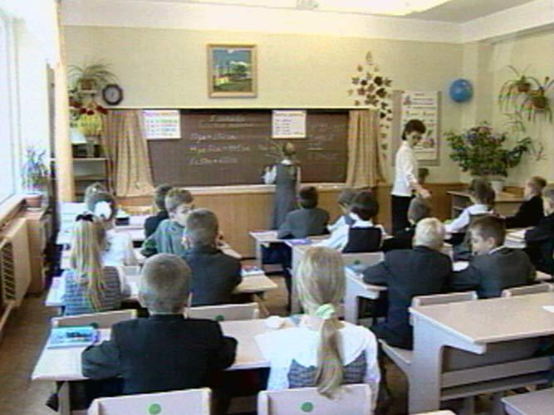
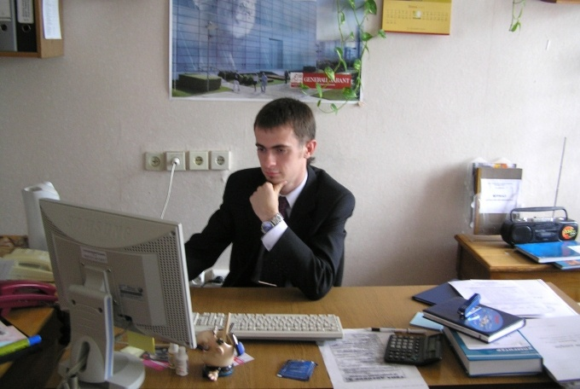
Гипотеза: если все мои одноклассники будут придерживаться здорового образа жизни и полюбят спорт, то это положительно отразится на их здоровье: снизится уровень заболеваемости в классе; увеличится число учащихся, занятых в кружках и секциях.
Методы проекта:
•теоретические – изучение информации;
•практические – анкетирование учащихся.

Slide 6
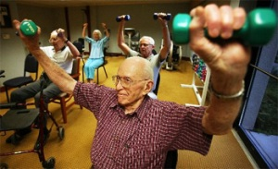
Здоровье – бесценное богатство каждого человека в отдельности, и всего общества в целом. При встречах и расставаниях с близкими нам людьми мы всегда желаем им хорошего здоровья, потому что это – главное условие полноценной и счастливой жизни.

Slide 7
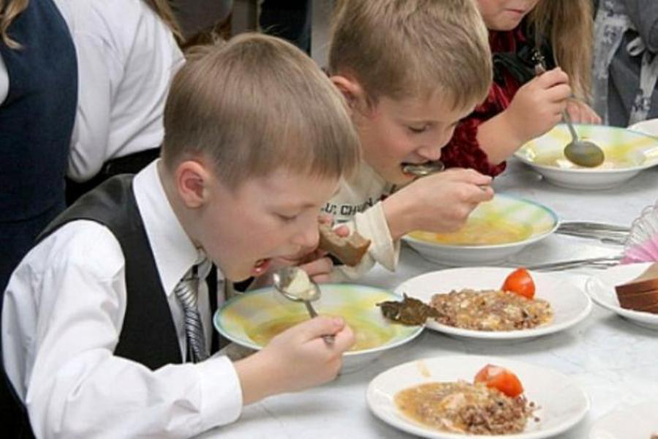

Основы здорового образа жизни школьников:
•Правильное питание.
•Режим труда и отдыха.
•Режим сна.
•Физическая нагрузка.
•Закаливание.
•Личная гигиена.
Профилактика вредных привычек.

Slide 8
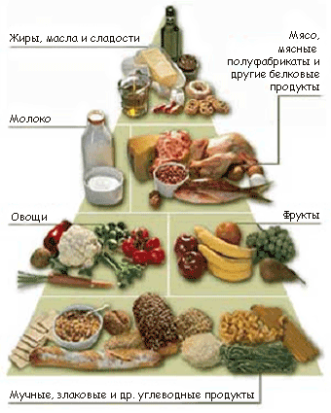
Правильное питание:
Чтобы ходить, бегать, прыгать, дышать, смеяться, работать, чтобы жить, нужно принимать пищу.
Освоение школьных программ требует от детей высокой умственной активности. Маленький человек, приобщающийся к знаниям, не только выполняет тяжелый труд, но одновременно и растет, развивается, и для всего этого он должен получать полноценное питание.

Slide 9
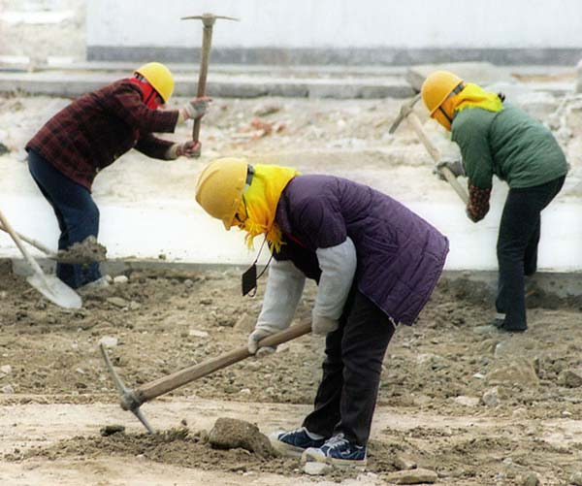
Режим труда и отдыха:
Рациональный режим труда и отдыха – необходимый элемент здорового образа жизни. При правильном и строго соблюдаемом режиме вырабатывается четкий и необходимый ритм функционирования организма, что создает оптимальные условия для работы и отдыха и тем самым способствует укреплению здоровья.

Slide 10

Режим сна:
Полноценный сон является одной из важнейших составляющих здорового образа жизни. Сон должен быть глубоким и достаточно длительным, чтобы человек после сна чувствовал себя полностью восстановившимся.

Slide 11
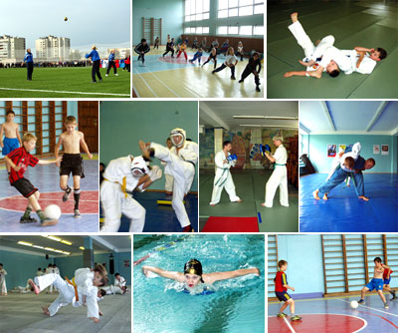
Занимайтесь спортом:
Физическая нагрузка улучшает общее состояние организма. Согласно исследованиям, люди, регулярно занимающие спортом, болеют простудой на 25% реже, чем те, кто не ведет здоровый образ жизни. Тем не менее, не стоит слишком усердствовать. Всего 30-40 минут спорта в день позволяет вам стать здоровее, в то время как более серьезные нагрузки сделают вас слабее.

Slide 12
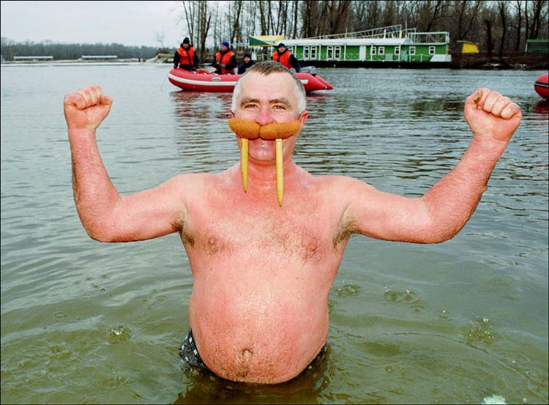

Закаливание:
Закаливание – мощное оздоровительное средство. Оно позволяет избежать многих болезней, прожить жизнь на долгие годы, сохранить высокую работоспособность. Закаливание оказывает общеукрепляющее действие на организм, повышает тонус нервной системы, улучшает кровообращение, нормализует обмен веществ.

Slide 13
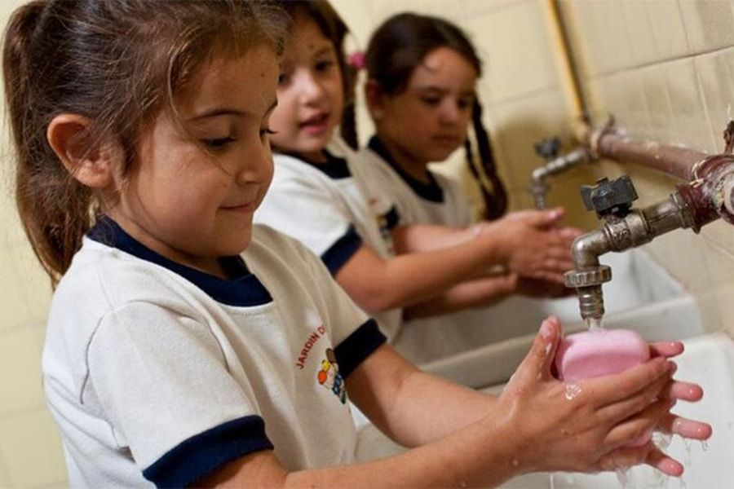
Личная гигиена:
Личная гигиена неотделима от правильного образа жизни и направлена на охрану здоровья. Основы здоровья каждого человека закладываются еще в детстве. Поэтому соблюдение элементарных правил личной гигиены должно воспитываться с ранних лет.

Slide 14

Профилактика вредных привычек:
Вредные привычки школьников – предмет огорчения учителей и родителей. Для того, чтобы ученики вели здоровый образ жизни, нужна своевременная профилактика, которая убеждает их от пагубной зависимости. Вредные привычки – проблема, с которой очень часто сталкивается современная молодежь.

Slide 15
Для того, чтобы, чтобы узнать ведут ли здоровый образ жизни учащиеся нашего класса мы провели анкетирование на данную тему. Из класса участие приняли 5 человек.
После обработки анкет учащихся нами были получены следующие результаты:

Slide 16


Понимание роли поведенческой активности в сохранении и укреплении здоровья у 3 детей, у 2 детей недостаточное понимание роли активности в сохранении и укреплении здоровья.

Slide 17
Полное соответствие распорядка дня учащегося требованием ЗОЖ у 4 детей, неполное соответствие распорядка дня учащегося требованиям ЗОЖ у 0 детей и несоответствие распорядка дня учащегося требованиям ЗОЖ у 1 из детей.

Slide 18


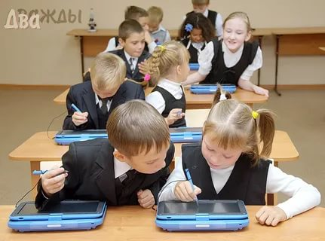
В основном мои одноклассники получают информацию о ЗОЖ от родителей и в школе, иногда из книг, интернета и телевидения.
о

Slide 19
Вывод: В основном дети в нашем классе заботятся о своем здоровье и стараются вести здоровый образ жизни.
Заключение:
В своей работе мы постарались раскрыть понятие здоровья и значения здорового образа жизни для человека.

Slide 20
Интернет-ресурсы
Здоровый образ жизни. Полезные советы [Электронный ресурс]. http://lifeglobe.net/blogs/details?id=416
«Здоровье школьника» [Электронный ресурс]. http://www.za-partoi.ru/zdorovoe-
pitanie.html
Мы за здоровый образ жизни [Электронный ресурс].
http://www.zdorovajaplaneta.ru/zdorovyj-obraz-zhizni-zozh/
Образ жизни. Личная гигиена и закаливание организма [Электронный ресурс].
http://medbe.ru/materials/profilaktika-raznoe/obraz-zhizni-lichnaya-gigiena-i- zakalivanie- organizma/

Slide 21

Спасибо за внимание!

